Slide 1




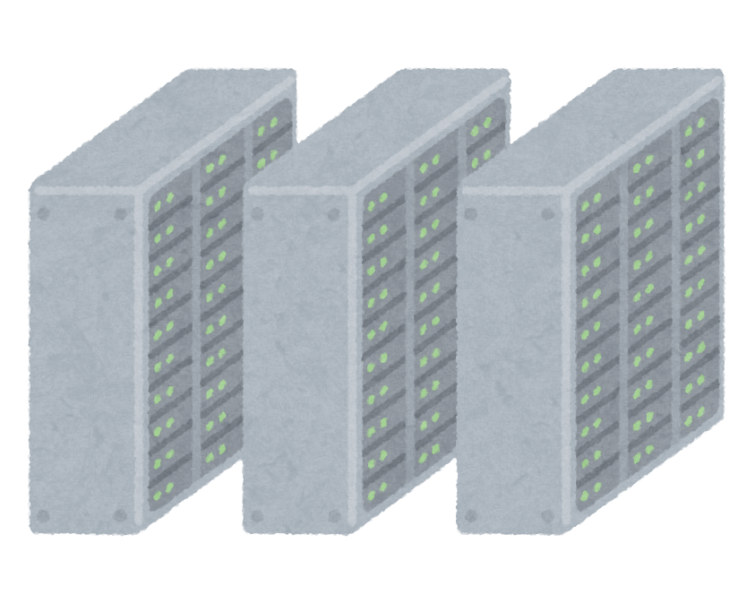
DB, MIntシステムへのアクセス
DBの所在
DBはMIntシステムの一部ではない
ISMA参画機関内、またはNIMS内のMIntサーバとは別のLANに配置される
MIntシステムも含めた利用イメージ
．
予測
ワークフロー
参画機関
ユーザ
入力
条件1
条件2
参照
ソフトウェアA
無償, 公開, 低負荷
出力
モジュールA
DB
参照
参照
中間
中間
機械学習
ソフトウェアB 商用, 秘密, 高負荷
モジュールB
API
ポーリング
結果
MIntサーバは「DB」や「ソフトB」を含まない。
内部にアクセスすることもできない。
ISMA成果のワークフローは、アクセス権を参画機関に限定することも可能。
入出力履歴のみ蓄積

